Slide 1
IMP 學習進度報告
2023.08.28 ~ 2023.09.08

Slide 2
一、兩周 IMP 學習內容
日期 | 機台 | 學習內容
08/28(一) | E500-2 E500-4 | E500-2 switch decel fail，swing arm pin 頂到倍壓管，鎖緊後 ok E500-4 replace PH3 bottle、clean RP1 QSV、tune B/170
08/29(二) | GSD-2 | MPM clean DISK chamber、replace exhaust tube、replace rotary encoder belt、clean motor brush
08/30(三) | GSD-6 | adjust AMU gain，check P/40 & P/50 & P/60 & AS/60 & AS/40 & B/60 peak ok、下午 FB10 自動檢查 audit
09/01(五) | 6200-1 | WPM，replace source/electrode/suppression net/accel & decel 礙子、clean loadlock 環境、practice transfer、測試維修 gauge controller fail 復歸、tune BF2/70 & B/30
09/04(一) | GSD-5 | Replace BF3 gas bottle，抓漏 gas bottle 端 1.2E-7 ok
09/05(二) | GSD-6 | MPM，do PFG PM、clean disc hook & fence、replace capital suppression P.S、replace RDAC PCB
09/06(三) | GSD-6 | Check & adjust transfer

Slide 3
二、IMP 學習進度

Slide 4
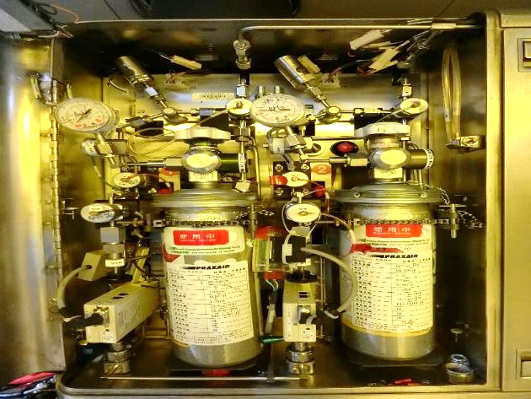
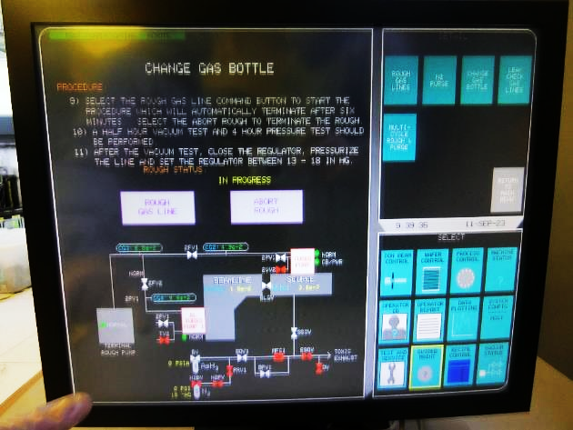
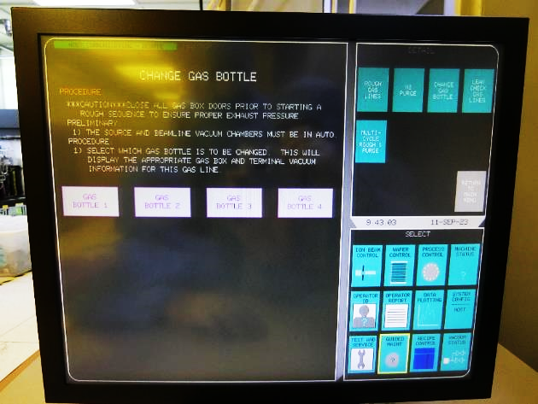
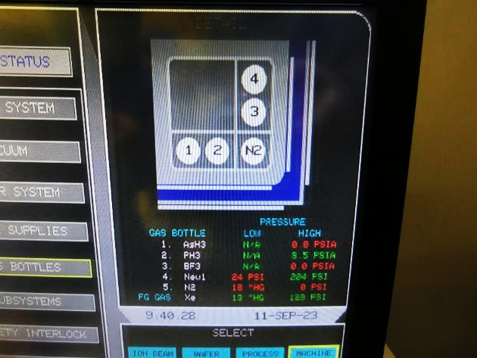
三、VIISION 換鋼瓶流程
關閉欲更換鋼瓶之手動閥
Change gas bottle
鋼瓶配置
選擇欲更換之鋼瓶

Slide 5
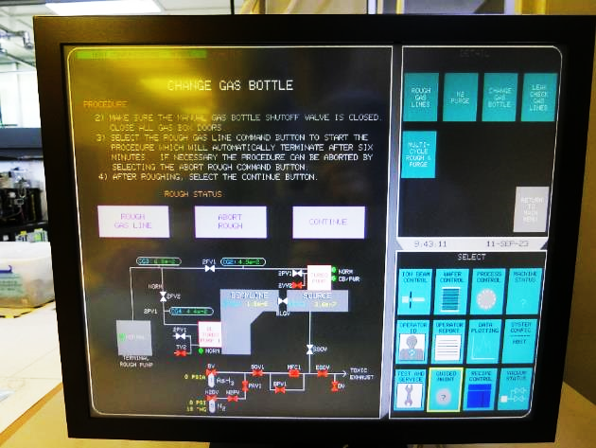
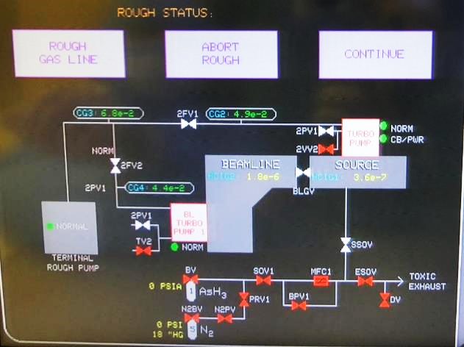
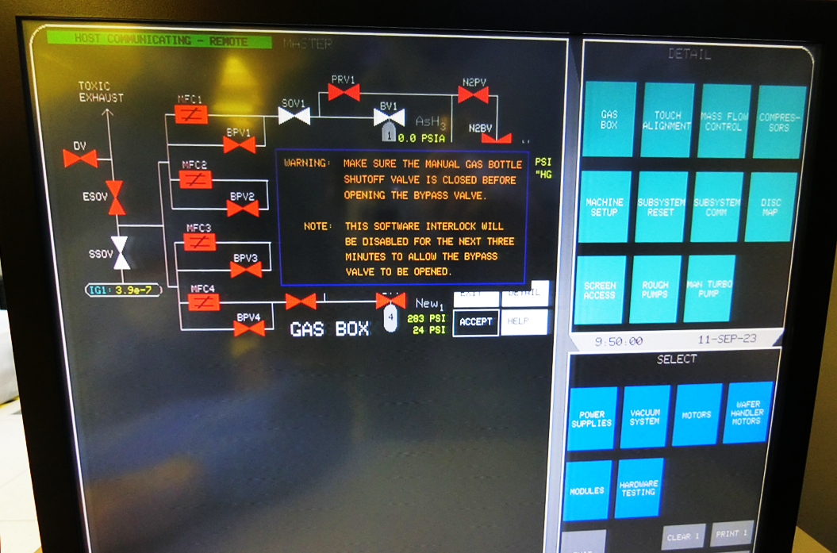
Rough gas line
AsH3 BV & SOV1 & BPV1
確認錶頭可抽至 -30psi
manual pump down gas line

Slide 6
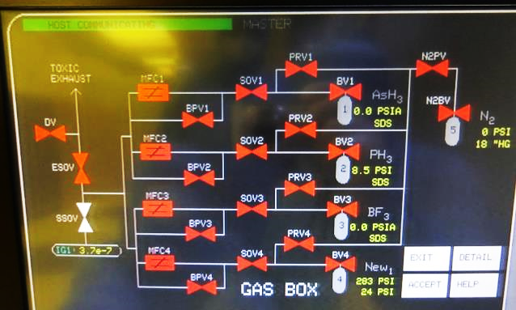
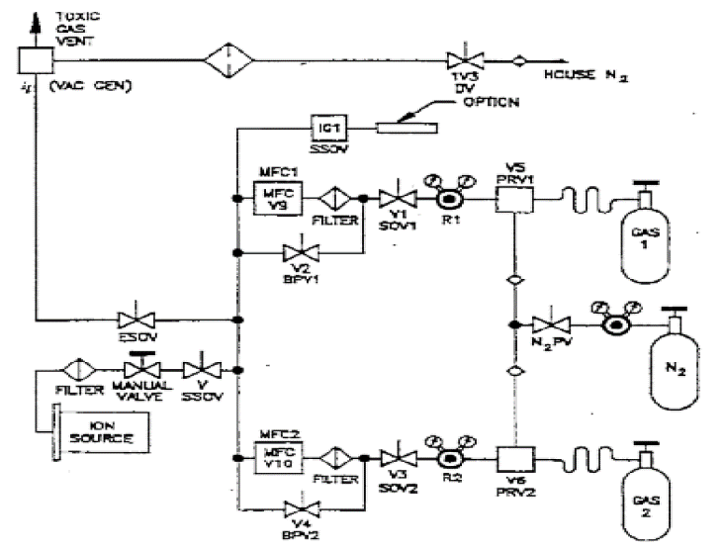
紀錄瓶號 & 秤重 →
AIR MASK & LOW VACUUM →
更換鋼瓶 →
下機鋼瓶紀錄瓶號 & 秤重 →
Auto or manual rough gas line →
底壓應與更換前相同 →
負壓測漏 2hr & 4hr →
開鋼瓶

Slide 7
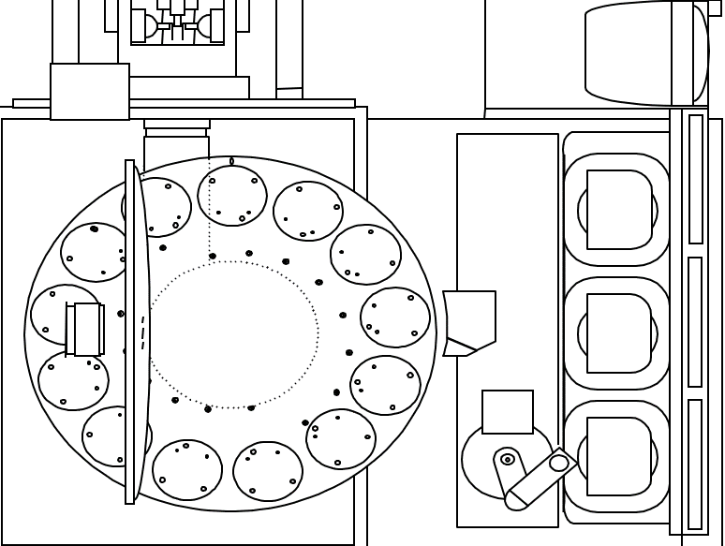
四、VIISION 傳送流程
Loadlock3
Loadlock2
Loadlock1
Disk
Carriage

Slide 8
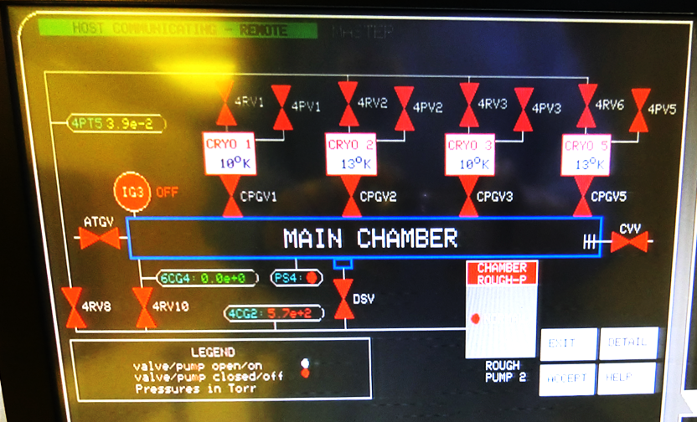
傳送程序：
→ ARM 抓取 LOADLOCK WAFER → CARRIAGE 轉平邊 → LIFT PIN 第一階段位置
→ ARM 將 WAFER 傳至 DISK SITE 位置 → LIFT PIN 至 UP 位置頂起 WAFER
→ ARM 回到 FOLD 位置 → LIFT PIN 回到 DOWN 位置 → WAFER 同時被 HOOK 固定住
ARM 至 CASSETTE 校正程序：
→ CLOSE DSV & ATGV VALVE → CLOSE CRYO PUMP GATE VALVE1、2、3、5
→ 開啟 CVV VENT CHAMBER → 將 DISK 移動至 MOVE TO REMOVE DISK POSITION
→ 接 LOW VACUUM 開啟 CHAMBER

Slide 9
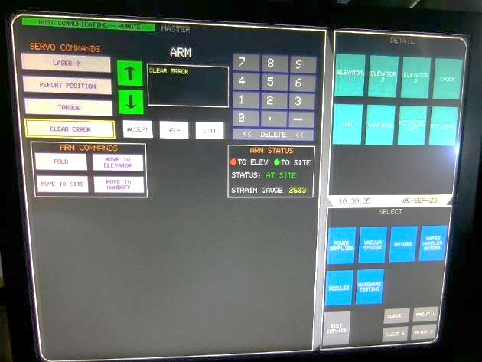
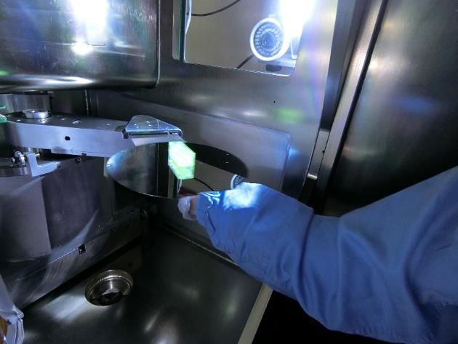
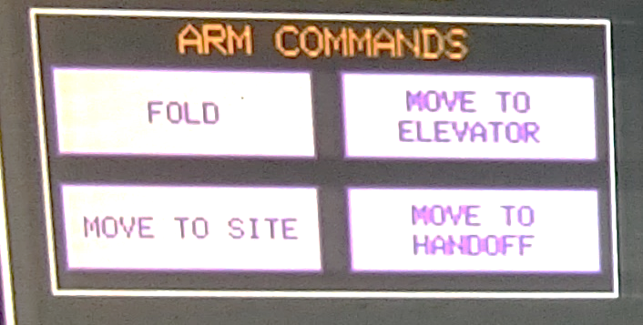
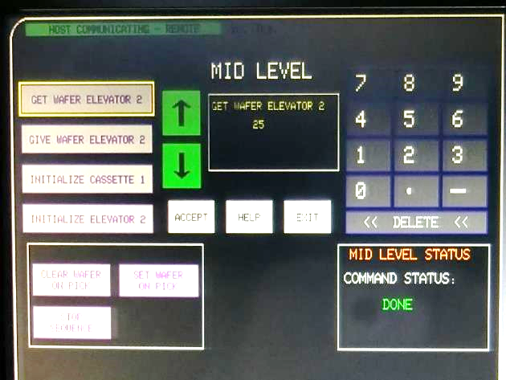
Arm clear error (servo off)
Check arm leveling
FOLD (arm 回到中間位置)
Get wafer elevator 1

Slide 10
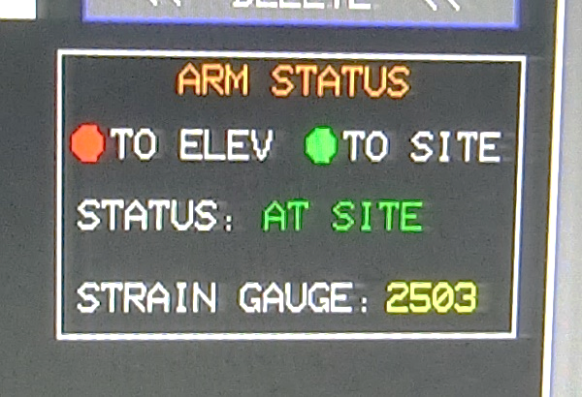
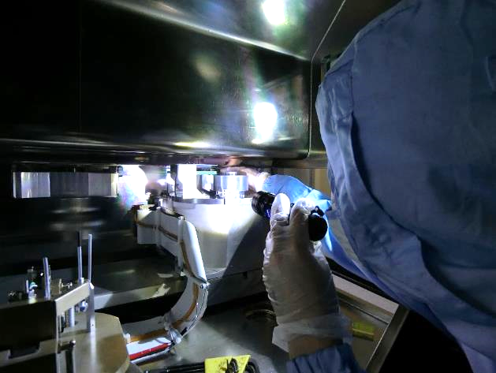
Check strain gauge 數值
Arm clear error (servo off)
推入 cassette check 高低位置
FOLD (arm 回到中間位置)

Slide 11
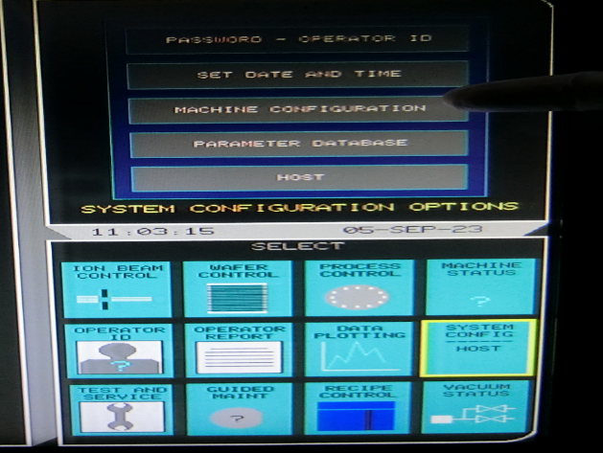
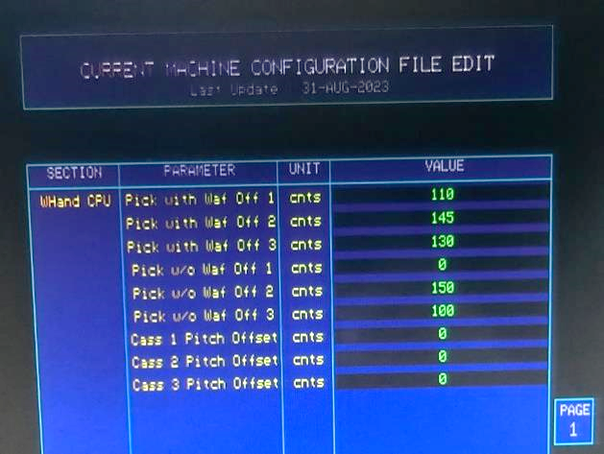
確認 wafer
放回 cassette 無異音
Give wafer elevator 1
With wafer or without wafer
修改傳送高低參數

Slide 12
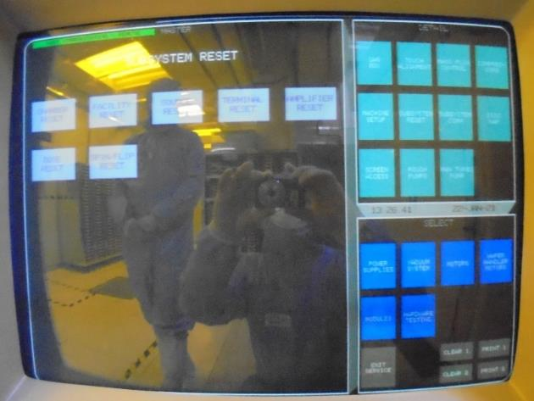
修改完成需 initialize elevator
建真空完需做 chamber reset

